Slide 1
A TCP/IP modell

Slide 2
A TCP/IP modell
A TCP/IP hivatkozási modellt az Amerikai Védelmi Minisztérium alkotta meg.
Célja:
  Olyan hálózatot kívánt létrehozni, amely minden körülmények között működőképes marad.
  Az adatok továbbítására a hálózat egyes csomópontjainak állapotától függetlenül mindig képes legyen.

Slide 3
A TCP/IP modell
A TCP/IP modell négy rétege:
  4. Alkalmazási réteg
  3. Szállítási réteg
  2. Internet réteg
  1. Hálózatelérési réteg.
A TCP/IP modell egyes rétegeinek neve megegyezik az OSI modell egyes rétegeinek nevével.
DE! a két modellben az azonos nevű rétegek eltérő funkciókat töltenek be.

Slide 4
1. Hálózatelérési réteg
A hálózatelérési réteg az IP-csomagok és a hálózati átviteli közeg kapcsolatát biztosítja.
Ebben a rétegben számos protokollra van szükség a hardver, a szoftver és az átviteli közeg specifikációk közötti bonyolult kölcsönhatások miatt.
Az IP-címek MAC címre alakítása (ARP) és az IP-csomagok keretekbe (Ethernet) ágyazása szintén a hálózatelérési protokollok feladata.

Slide 5
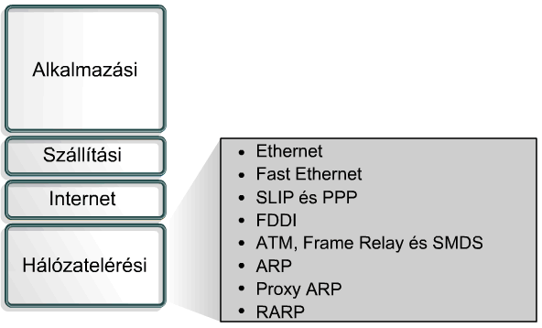
Hálózatelérési réteg

Slide 6
2. Internet réteg
Az internet réteg feladata a legjobb útvonal kiválasztása a hálózaton keresztül a csomagok továbbítására.
Az első számú protokoll ebben a rétegben az IP.
IP – logikai cím
  IPv4
  IPv5 – nem fejezték be
  IPv6

Slide 7
Internet réteg
ICMP vezérlési és üzenetküldési protokoll → ping
ARP - Address Resolution Protocol, címmeghatározó protokoll
A már ismert IP-címekhez tartozó MAC-címeket határozza meg.
RARP Reverse Address Resolution Protocol: fordított címmeghatározó protokoll
A már ismert MAC-címekhez tartozó IP-címeket határozza meg.

Slide 8
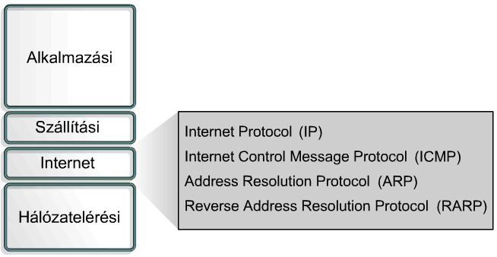

Slide 9
3. Szállítási réteg
A szállítási réteg logikai kapcsolatot biztosítja a forrás- és a célállomás között.
A szállítási réteg protokoljai darabolják, majd vevő oldalán újra összeállítják az adatokat.
Szállítási rétegbeli protokoll a TCP és az UDP.

Slide 10
A TCP és az UDP feladatai a következők
Az UDP feladatai:
  A felsőbb szintű rétegekből származó adatok darabolása
  Darabok küldése a végpontok között, nincs hibaellenőrzés
A TCP feladatai:
  Végponttól végpontig terjedő kapcsolatok létrehozása + csomagképzés
  Adatfolyam-vezérlés biztosítása
  A megbízhatóság garantálása

Slide 11
4. Alkalmazási réteg
Az alkalmazási réteg a felső szintű protokollok kezelését, a megjelenítést, a kódolást és a párbeszédek vezérlését végzi el.
A TCP/IP protokollkészlet minden alkalmazásokhoz tartozó feladatot egyetlen rétegbe sűríti, ezzel biztosítja az adatok megfelelő csomagolását, mielőtt azok a következő réteghez kerülnének.

Slide 12
Alkalmazási réteg
FTP – File Transfer Protocol, fájlátviteli protokoll
TFTP – Trivial File Transfer Protocol, triviális fájlátviteli protokoll, azaz összeköttetés-mentes
NFS – Network File System, hálózati fájlrendszer. Segítségével távoli adattárolókhoz lehet a hálózaton keresztül hozzáférni.
SMTP – Simple Mail Transfer Protocol, egyszerű levéltovábbító protokoll
POP3 – Post Office Protokoll
Telnet – Más számítógépek távoli elérésére biztosít lehetőséget
SNMP – Simple Network Management Protocol, egyszerű hálózatfelügyelő protokoll
DNS – Domain Name System, tartománynév-kezelő rendszer, pl. domain-ek
HTTP, HTTPS -

Slide 13
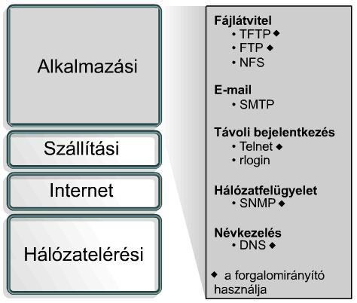

Slide 14
Az OSI és a TCP/IP modell összehasonlítása

Slide 15
Az OSI és a TCP/IP modell összehasonlítása
Mindkettő rétegekből tevődik össze.
Mindkettőben található egy alkalmazási réteg, bár funkciójuk igencsak különböző.
Mindkettőben van Szállítási réteg.
Mindkettő hasonló funkciójú szállítási és hálózati réteggel rendelkezik.
Mindkettő csomagkapcsolt, és nem vonalkapcsolt technológiát alkalmaz.
A hálózati szakembereknek mindkettőt ismerniük kell.

Slide 16
Néhány az OSI és a TCP/IP modell közötti különbségek közül:
A TCP/IP modell az OSI modell alkalmazási, megjelenítése és viszonyrétegét egyetlen rétegbe, az alkalmazási rétegbe foglalja.
A TCP/IP modell az OSI modell adatkapcsolati és fizikai rétegét hálózatelérési réteg névvel egy réteggé vonja össze.
A TCP/IP modell kevesebb rétege miatt egyszerűbbnek tűnik.
Ha a TCP/IP modell szállítási rétege UDP-t használ, akkor nem biztosít megbízható csomagszállítást. Az OSI modell szállítási rétege mindig megbízható szállítást végez.

Slide 17
Az OSI és a TCP/IP modell összehasonlítása
Az internet fejlesztésének alapját a TCP/IP protokollok szabványai jelentették. → TCP/IP modell
Jellemzően nem az OSI modell alapján építenek hálózatokat. Az OSI modell inkább útmutatóként szolgál a tanulók számára a kommunikációs folyamatok megértéséhez.

Slide 18
